Slide 1
Universidad Autónoma del Estado de México
Facultad de Contaduría y Administración
“MANUALES ADMINISTRATIVOS”
UNIDAD DE APRENDIZAJE: Teoría y Diseño Organizacional
Tercer semestre
MAE. MA. TERESA AGUILERA ORTEGA
Junio 2019.

Slide 2
Introducción
En las organizaciones se tiene la necesidad de trabajar con el apoyo de los manuales administrativos, para el quehacer cotidiano, ya que en ellos se consignan, en forma ordenada, los elementos fundamentales, para contar con una comunicación, coordinación, dirección y control eficiente. Así mismo el material que se presenta, tiene el objeto de distinguir, identificar y proponer la estructura y contenido de los principales tipos de manuales administrativos para las organizaciones de los sectores público, privado o social.

Slide 3
OBJETIVO
Identificar la importancia, clasificación y el uso que tienen los manuales administrativos dentro de las organizaciones, para alcanzar los objetivos propuestos y lograr su desarrollo en la organización.

Slide 4
Guion Explicativo
El uso del material didáctico por medio de diapositivas en la Unidad de Aprendizaje Teoría y Diseño Organizacional, para los alumnos del Tercer semestre de la Licenciatura en Administración. Resulta indispensable, dado que se tienen que abordar en un tiempo muy limitado en temas tan extensos.
Las diapositivas siguen un orden señalado en el programa de estudios de la unidad 4, considerando los siguientes temas:
Concepto, ventajas y desventajas
4.2 Clasificación
4.3 Manual de organización: concepto y contenido
4.4 Proceso de elaboración
4.5 Manual de procedimientos: concepto y contenido
4.6 Proceso de elaboración
4.7 Diagramación: concepto, ventajas y desventajas
4.8 Símbolos gráficos de los diagramas de flujo
4.9 Clasificación
4.10 Formatos de oficina: concepto y objeto de utilización

Slide 5

4.1 CONCEPTO DE MANUALES ADMINISTRATIVOS
Para Enrique Benjamín Franklin:
“Son documentos que sirven como medios de comunicación y coordinación que permiten registrar y transmitir en forma ordenada y sistemática la información de una organización”.

Slide 6
Para Lourdes Münch.
“Son documentos detallados que contienen en forma ordenada y sistemática información acerca de la organización de la empresa”.
Para Terry G.R.
“Es un registro inscrito de información e instrucciones que conciernen al empleado y pueden ser utilizados para orientar los esfuerzos de un empleado en una empresa”.

Slide 7
VENTAJAS DE LOS MANUALES ADMINISTRATIVOS
Logra y mantiene un sólido plan de organización.
Facilita el estudio de los problemas de la organización.
Determina la responsabilidad de cada puesto y su relación con los demás de la organización.

Slide 8
Ayudan a institucionalizar y hacer efectivo los objetivos, las políticas, los procedimientos y las funciones,
Sirve como una guía eficaz para la preparación, clasificación y compensación del personal clave.

Slide 9
DESVENTAJAS
consideran que es demasiado costoso, limitativo, es muy laborioso y difícil de mantenerlo día a día.
Si no se actualiza periódicamente puede perder efectividad.
Hay organizaciones que consideran que son demasiado pequeñas para necesitar un manual que describa asuntos que son conocidos por todos sus integrantes.

Slide 10
4.2 CLASIFICACIÓN DE LOS MANUALES
Por su naturaleza:
Macro-administrativos
Micro-administrativos
Son aquellos documentos que contienen información de más de una organización
Son los manuales que corresponden a una sola organización y puede referirse a ella en forma general o puede ser a un área especifíca

Slide 11
Mesoadministrativos
Son instrumentos que involucran a todo un grupo o sector, o a dos o más de las organizaciones que la componen

Slide 12

Clasificación de los Manuales administrativos
Por su Contenido
Por du Ámbito
De organización
De procedimientos
De gestión de calidad
De historia de la organización
De Políticas
De contenido múltiple
De puestos
De ventas
Generales
específicos

Slide 13

4.3 Manual de Organización
Concepto: es un documento técnico normativo de gestión institucional donde se describe y establece la función básica, las funciones específicas, las relaciones de autoridad, dependencia y coordinación, así cómo los requisitos de los cargos o puestos de trabajo.

Slide 14
Contenido del Manual de Organización
Estos manuales contienen información detallada referente a los antecedentes, legislación, atribuciones, estructura orgánica, funciones, organigramas, niveles jerárquicos, grados de autoridad y responsabilidad, así como canales de comunicación y coordinación de una organización. También incluyen una descripción de puestos cuando el manual se refiere a una unidad administrativa en particular

Slide 15
4.4 Proceso de Elaboración
Para la elaboración de Manual de Organización debe llevar a cabo una metodología y consiste en:
Visión de Estudio
Planeación de estudio
Recopilación de la información
Análisis de datos
Formulación de recomendaciones
Implementación
Evaluación.

Slide 16

4.5 Concepto de Manual Procedimientos
Constituyen un instrumento técnico que incorpora información sobre la sucesión cronológica y secuencial de las operaciones concatenadas entre sí, que constituyen en una unidad para la realización de una función, actividad o tarea específica en una organización.

Slide 17

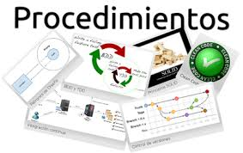
Contenido del Manual de Procedimientos
Identificación
Índice
Contenido
Contenido
Áreas de aplicación
Responsables
Políticas o normas de operación
Procedimiento
Diagrama de flujo
Formulario o impresos
Instructivos
Glosario de términos

Slide 18
4.6 Proceso de elaboración
Para la elaboración de Manual de Procedimientos debe llevar a cabo una metodología y consiste en:
Visión de Estudio
Planeación de estudio
Recopilación de la información
Análisis de datos
Formulación de recomendaciones
Implementación
Evaluación.

Slide 19
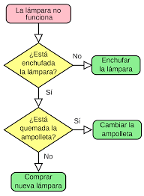
4.7 Diagramación
Concepto:
Es representar gráficamente hechos, situaciones, movimientos, relaciones o fenómenos de todo tipo por medio de símbolos que clarifican la interrelación entre diferentes factores y/o unidades administrativas, así como la relación causa – efecto que prevalece entre ellos.

Slide 20
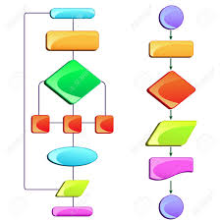
Ventajas de la diagramación
Los diagramas de flujo ayuda a la comprensión del proceso al mostrarlo con un dibujo. el cerebro humano reconoce fácil mente los dibujos.
Nos permite identificar los errores y nos da la oportunidad de alegrarlo y mejorar el proceso.
Es fácil identificar los procesos.
Muestra las interfaces de cliente a proveedor y muestra las tracciones que se realizan.

Slide 21
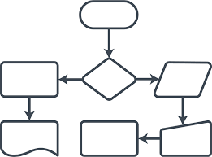
Desventajas de la Diagramación
Los diagramas complejos pueden ser muy laboriosos durante la planeación y el diseño del mismo.
Puede ser difícil el seguimiento si el diagrama tiene diferentes caminos.
No tiene normas fijas para la elaboración de los diagramas de flujos.

Slide 22
4.8 Símbolos gráficos de los diagramas de flujo
No. | SÍMBOLO | REPRESENTA
1 |  | Operación
2 |  | Inspección
3 |  | Desplazamiento o transporte

Slide 23
Símbolos gráficos de los diagramas de flujo
No. | Símbolo | Representa
4 |  | Depósito provisional o espera. Demora en el desarrollo
5 |  | Almacenamiento permanente. Archivo de información
4 |  | Entrevista

Slide 24
4.9 Clasificación
Para efecto de estudio los diagramas se pueden clasificarse en los grupos siguientes:
Que indican sucesión de hechos
Con escala de tiempo
Que indican movimiento
Por su presentación
Por su formato
Por su propósito

Slide 25
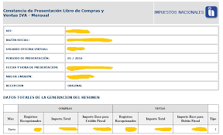
4.10 Formatos de oficina
Concepto:
El formato es el conjunto de las características técnicas y de presentación de un texto, objeto o documento en distintos ámbitos, tanto reales como virtuales.

Slide 26
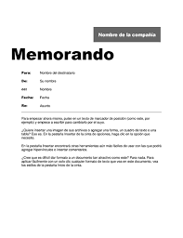
4.10 Formatos de oficina: concepto y objeto de utilización
Formatos de texto: se pueden distinguir dos acepciones. Una primera acepción hace referencia a todo lo relacionado con el aspecto del texto y atributos del mismo como el color de la letra, tamaño y fuente de la misma o separación de los caracteres.

Slide 27
Formato de entrevista
Formatos de texto: se pueden distinguir dos acepciones. Una primera acepción hace referencia a todo lo relacionado con el aspecto del texto y atributos del mismo como el color de la letra, tamaño y fuente de la misma o separación de los caracteres.
Entrevistas a los titulares de las áreas
Objetivo: Conocer la opinión que tienen los titulares de las áreas de la SCE sobre los recursos, coordinación, efectividad y eficiencia de los procesos con los que desempeñan sus funciones.
Mecánica: Entrevista personal con el titular de cada área, con base en el presente formato, pre llenado con la información correspondiente del área. Durante la entrevista se llenarán los campos (color azul) con las opiniones resultado de la entrevista.

Slide 28
AREA:
TITULAR
ENTREVISTADOS
FECHA Y HORA
1. Revisión de la organización y capacidad para ejecutar los procesos Organización y estructura. Plazas, niveles jerárquicos, tramos de control y ocupación

Slide 29

CONCLUSIÓN
Los manuales administrativos se consideran una herramienta que describe políticas, procedimientos, prácticas, sistemas entre otros, con la finalidad de tener establecido claramente las funciones y responsabilidades de los miembros de la organización y también, para ayudar a mejorar cualquier aspecto relacionado con la organización desde todos los niveles y para todos los puestos que la integran.

Slide 30
Referencias bibliográficas
Franklin, E. Benjamín (2010) Análisis, diseño y estructura, Organización de Empresas, McGRAW-HILL. Tercera Edicción, México.
Rodríguez Valencia Joaquín.(2004) Estudio de Sistemas y Procedimientos Administrativos. Ed. ECAFSA. México.
Rodríguez Valencia Joaquín.(2005) Cómo elaborar y usar manuales administrativos. Ed. ECAFSA. México.
Manuales Administrativos: visible en http://ecampus.fca.unam.mx/ebook/imprimibles/administracion/administracion_3/Unidad_4.pdf; consultado el 19/03/2017

